Slide 1
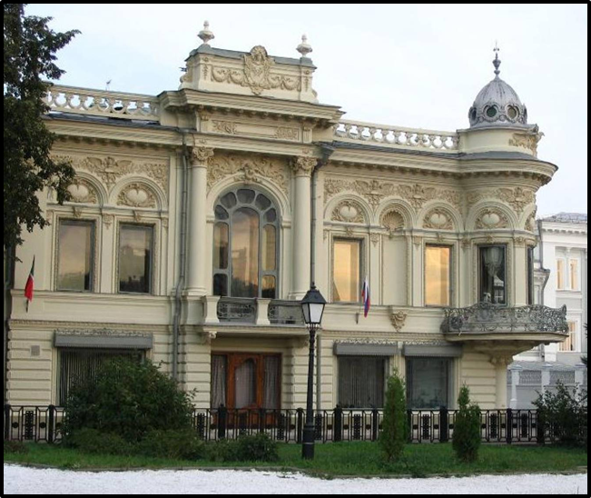
Национальная библиотека Республики Татарстан отдел литературы на иностранных языках
Выполнила:
зав. отделом
Насыбуллина Т. А.
Казань, сентябрь, 2018
Notes:
Представляет

Slide 2
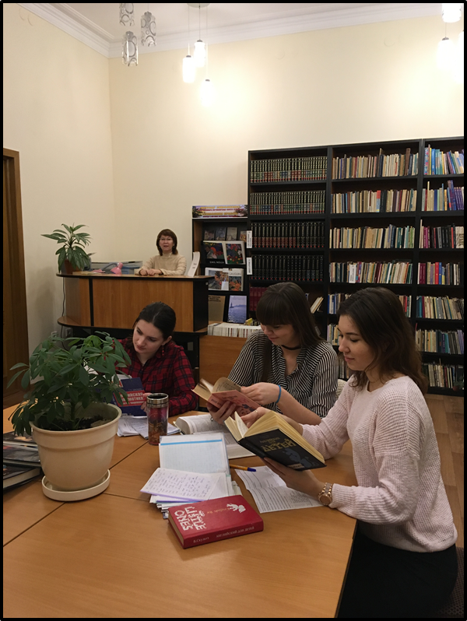
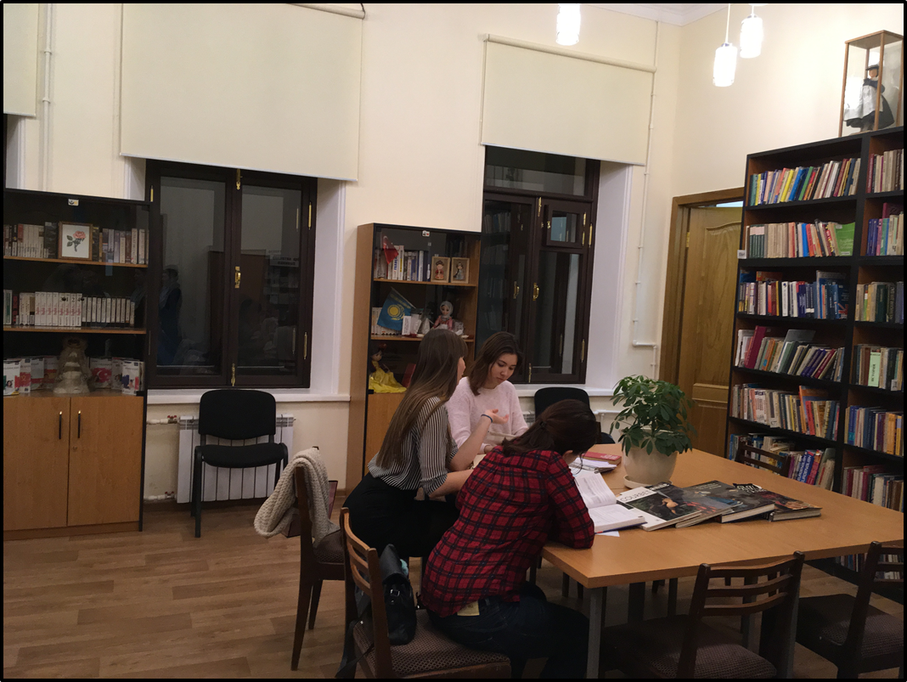
Развивающие проекты отдела
Notes:
Отдел литературы на иностранных языках Национальной библиотеки РТ насчитывает более 30тысяч документов на 50 языках мира, фонд отдела универсальный.
Сегодня отдел представляет педагогам по иностранному языку развивающие проекты, нацеленных на развитие внимания, памяти, мышления и речи учащихся и расширения кругозора.

Slide 3
Проекты
Литературный проект «Я – читатель»
Лингвострановедческий проект «Весь мир на ладони»
Клуб общения на английском языке
с носителем языка
Notes:
Проекты

Slide 4
Литературный проект «Я-читатель»
Notes:
Литературный проект «Я - читатель» направлен на популяризацию чтения литературы зарубежных авторов, на формирование культуры чтения среди подрастающего поколения и интереса к книге, библиотеке, детей младшего и среднего школьного возраста, а также на развитие творческого потенциала детей.

Slide 5
Занятия - презентации
Notes:
Проект представляет собой цикл обзорно-информационных встреч, где дети знакомятся с автором и его произведением.
Были показаны презентации по зарубежным произведениям М. Бонда Медвежонок Паддингтон, Д. Р. Р. Толкина Хоббит, или Туда и обратно, Р. Э. Распе Приключения барона Мюнхгаузена, Ж. Верна Вокруг света за 80 дней,

Slide 6
Библиотечные уроки
Notes:
Туве Янссон Мумми-тролли, Сельмы Лагерлёф Нильс Удивительное путешествие Нильса Хольгерссона с дикими гусями, Алана Милна Винни-Пух и все-все-все, Астрид Лингрен Малыш и Карлсон, и другие.

Slide 7
Читательское портфолио
Notes:
Получают краткую информацию о стране писателя, составляют заметку о пройденном материале, таким образом формируя свое читательское портфолио.

Slide 8
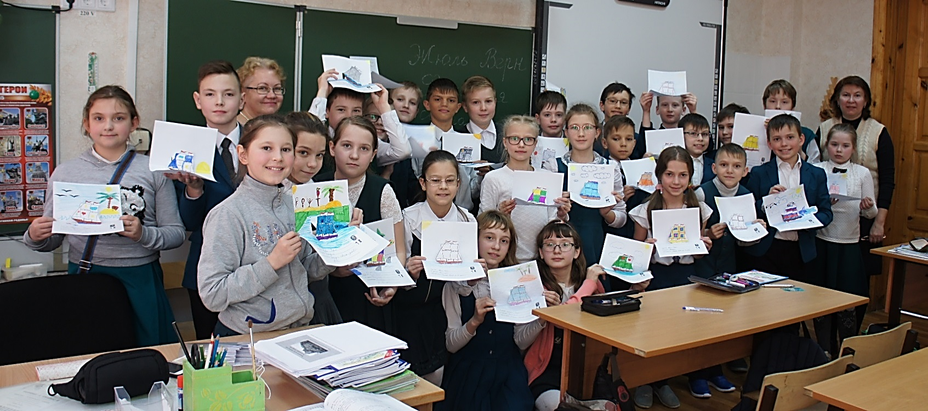
Notes:
Далее проводится мастер-класс по теме произведения – это и рисунки, оригами, лепка героев произведений, изготовление открыток и другие поделки.
Занятия-презентации, библиотечные уроки стационарного и внестационарного обслуживания пользователей проходили в стенах лицея № 116, гимназий № 3 и № 36 для учащихся начальной школы. Были представлены презентации по произведениям Джани Родари Приключение голубой стрелы, Пауля Маара Семь суббот на неделе, Нурдквист Петсон и Финдус, Мадам Мари-Катрин д”Онуа Прнцесса-кошка, Л. Муур Крошка Енот, Л. Н. Толстой и иностранные языки, Л. Н. Толстой и Липунюшка, а также библиотечный урок по казахским сказкам.

Slide 9
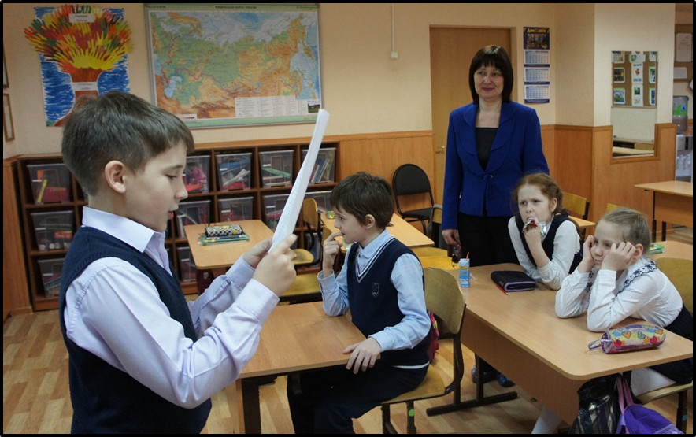
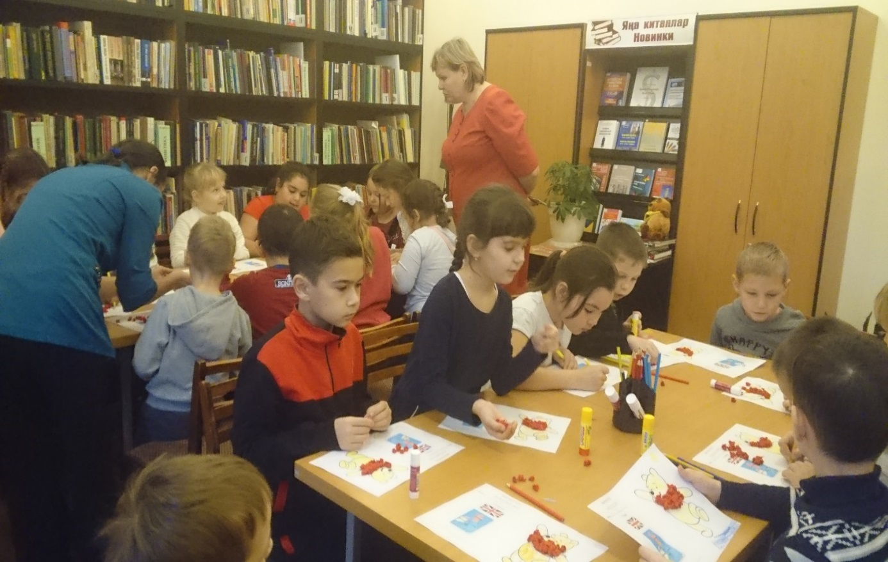
Notes:
Всего состоялось за 2018г. - 16 встреч, 433 участника.

Slide 10
Лингвострановедческий проект «Весь мир на ладони» Школьникам о традициях Великобритании
Notes:
Лингвострановедческий проект «Весь мир на ладони» разработан с целью поддержания мотивации к изучению иностранного языка. Участники проекта получают информацию о стране, особенностях культуры, что способствует развитию коммуникативной компетентности учащихся, способности использовать полученные знания.

Slide 11
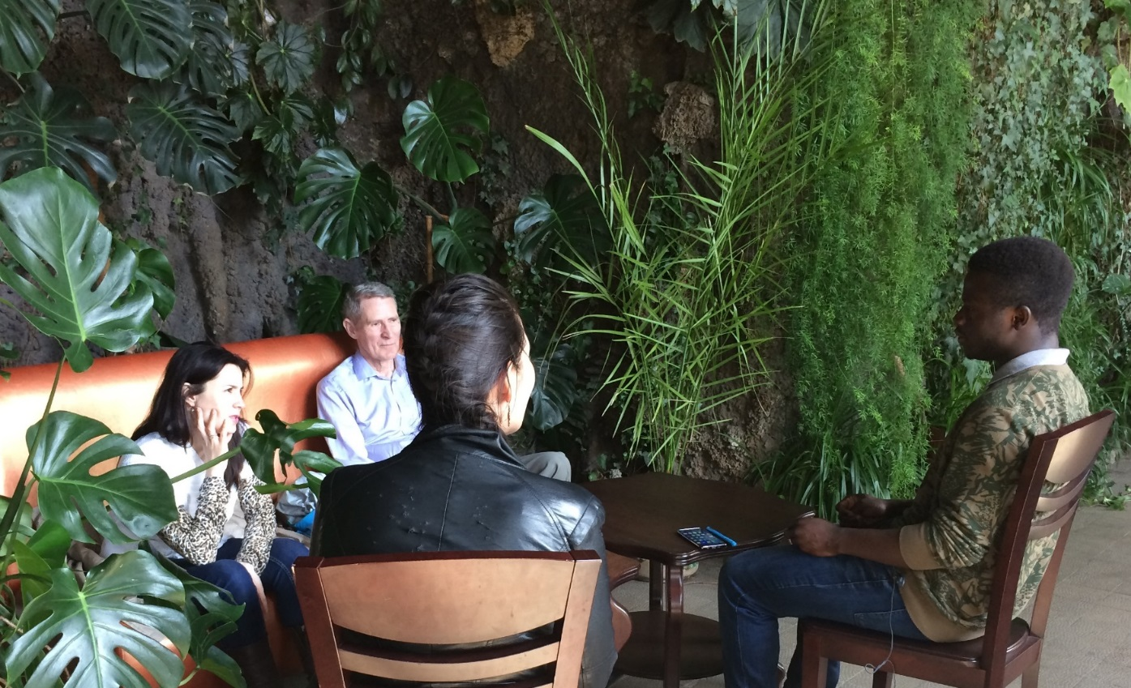
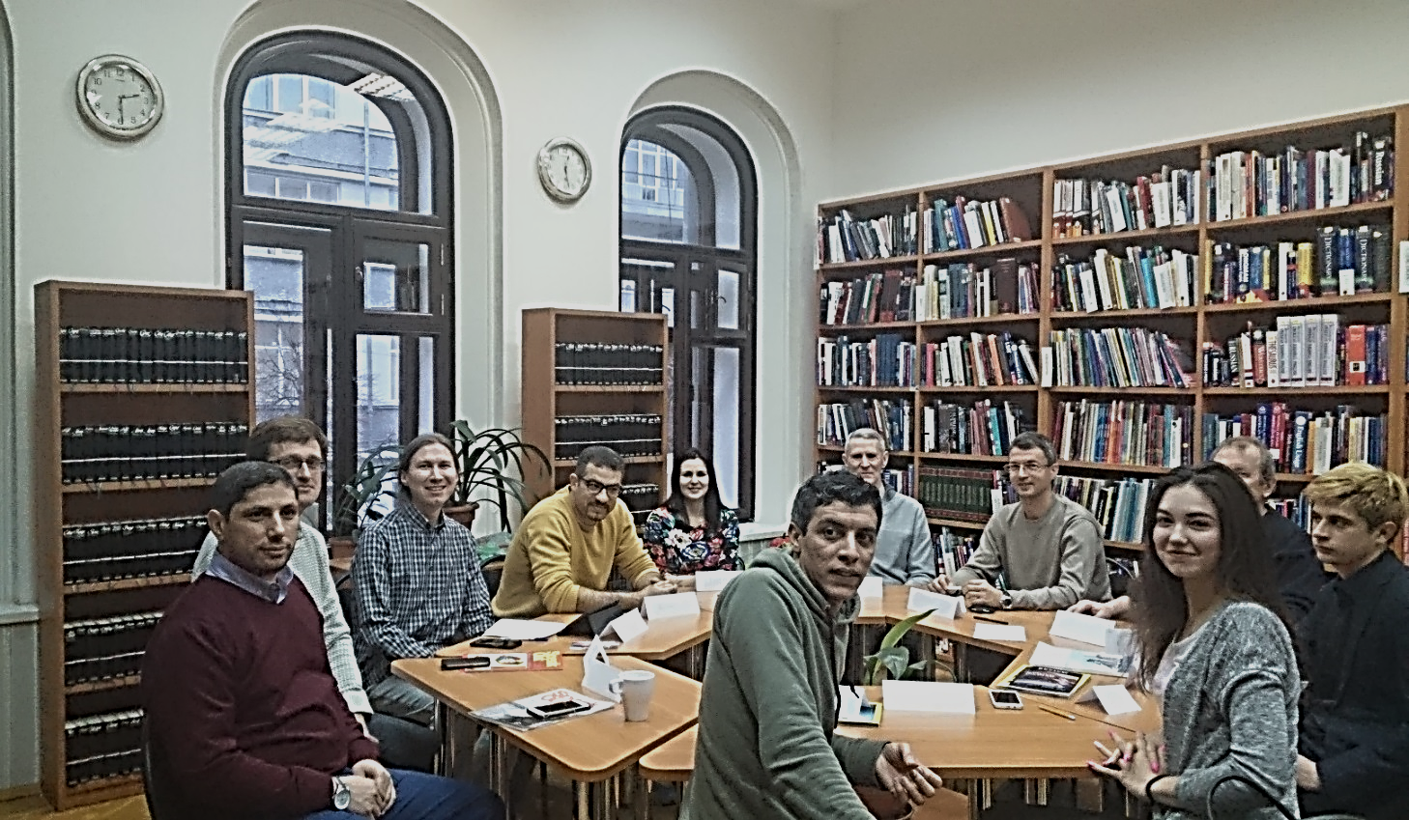
Клуб общения на английском языке
с носителем языка
Notes:
Развивающий проект «Клуб общения на английском языке с носителем языка» разработан с целью развития неподготовленной речи и способствует расширению культурного кругозора наших пользователей. Дискуссии предоставляют присутствующим возможность слушать носителя языка и вести беседы на самые разные темы в дружелюбной атмосфере, не боясь ошибиться.
В ходе непринуждённых бесед гости рассказывали о своих успехах, советовались, обменивались опытом, задавали вопросы и высказывали свою точку зрения, обогащали свой словарный запас новыми терминами, закрепляли навыки разговорной речи.
Подобные встречи являются свидетельством эффективности работы Клуба и его практической пользы. В Клубе есть свой актив, число посетителей не ограничено.
Модератором Клуба выступили Мозес Айзек Тони студент Энергетического университета из Нигерии, затем Махмуд Шахин - студент КФУ из Египта.
За 2017 год проведено 17 встреч, 114 участников.

Slide 12
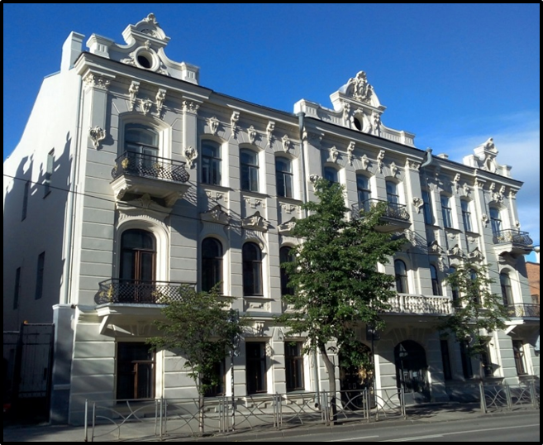
Национальная библиотека Республики Татарстан Отдел литературы на иностранных языках Адрес: ул. К. Маркса, 36 Тел. : 292 50 49, 292 25 20 Спасибо за внимание!
Notes:
Мероприятия носят развивающий просветительский характер, сопровождаются красочными презентациями, созданными в PowerPoint. Уроки проходят у вас в школе или в нашем отделе (К. Маркса, 36). Занятия могут проводится как на русском, так и на иностранном языке (частично или полностью). Стоимость – 50 руб. с человека (согласно прейскуранту дополнительных услуг библиотеки, утвержденного приказом от 07.02.2018г.).
Все мероприятия, беседы, диспуты проходят в непринуждённой, эмоционально тёплой и позитивной атмосфере. Добро пожаловать в отдел литературы на иностранных языках Национальной библиотеки РТ.
Наш адрес: ул. к. Маркса, 36
Тел. для справок: 292 50 49, 292 25 20
Спасибо за внимание!

